Slide 1


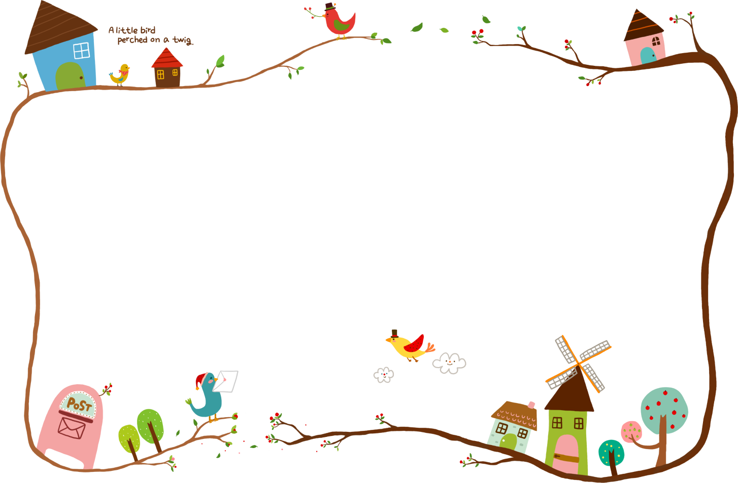



TRƯỜNG TIỂU HỌC ÁI MỘ A
LUYỆN TỪ VÀ CÂU LỚP 4
BÀI:MRVT CÁI ĐẸP

Slide 2
Khởi động
- Dấu gạch ngang có tác dụng gì?
* Dấu gạch ngang dùng để đánh dấu: 1. Chỗ bắt đầu lời nói của nhân vật trong đối thoại. 2. Phần chú thích. 3. Các ý trong một đoạn liệt kê.

Slide 3
Bài 1 : Đánh dấu X vào ô thích hợp xác định nghĩa của mỗi câu tục ngữ sau:
Phẩm chất quý hơn vẻ đẹp bên ngoài
Hình thức thường thống nhất với
nội dung
Tục ngữ
Nội dung
a) Tốt gỗ hơn tốt nước sơn.
b) Người thanh tiếng nói cũng thanh
Chuông kêu khẽ đánh bên thành cũng kêu.
c) Cái nết đánh chết cái đẹp.
d) Trông mặt mà bắt hình dong
Con lợn có béo thì lòng mới ngon.

Slide 4
Bài 1 : Đánh dấu X vào ô thích hợp xác định nghĩa của mỗi câu tục ngữ sau:
Phẩm chất là gì?
Phẩm chất là đạo đức tốt đẹp bên trong mỗi người.
Hình thức là gì?
Hình thức là vẻ đẹp bề ngoài của mỗi người.

Slide 5
Bài 1 : Đánh dấu X vào ô thích hợp xác định nghĩa của mỗi câu tục ngữ sau:
Phẩm chất quý hơn vẻ đẹp bên ngoài
Hình thức thường thống nhất với
nội dung
Tục ngữ
Nội dung
a) Tốt gỗ hơn tốt nước sơn.
X
b) Người thanh tiếng nói cũng thanh
Chuông kêu khẽ đánh bên thành cũng kêu.
X
c) Cái nết đánh chết cái đẹp.
X
d) Trông mặt mà bắt hình dong
Con lợn có béo thì lòng mới ngon.
X

Slide 6
Bài 2 : Nêu một trường hợp có thể sử dụng một trong những câu tục ngữ nói trên.
Ví dụ 1:
Mẹ dẫn em đi mua cặp sách. Em thích một chiếc cặp có màu sắc sặc sỡ, nhưng mẹ lại khuyên em chọn một chiếc cặp có quai đeo chắc chắn, khóa dễ đóng mở và có nhiều ngăn. Em còn đang phân vân thì mẹ bảo: “Tốt gỗ hơn tốt nước sơn, con ạ. Cái cặp kia màu sắc vui mắt đấy, nhưng ba bảy hai mốt ngày là hỏng thôi. Cái này không đẹp bằng nhưng bền và tiện lợi.”
Ví dụ 2:
Em thích ăn mặc đẹp và rất hay ngắm vuốt trước gương. Mẹ thấy vậy thường cười bảo em: “Con gái của mẹ làm đỏm quá! Đừng quên là Cái nết đánh chết cái đẹp đấy nhé. Phải chịu rèn luyện để có những đức tính tốt con ạ!”
……………………

Slide 7
Bài 3 : Viết vào chỗ trống các từ ngữ miêu tả mức độ cao của cái đẹp. Đặt câu với mỗi từ ngữ vừa tìm được.
Từ ngữ | Đặt câu
....................... ....................... ....................... ....................... ....................... ....................... ....................... ....................... | ………………………………………………………………. ………………………………………………………………. ………………………………………………………………. ………………………………………………………………. ………………………………………………………………. ………………………………………………………………. ………………………………………………………………. ……………………………………………………………….

Slide 8
Các từ ngữ miêu tả mức độ cao của cái đẹp.
M: tuyệt vời
Ví dụ: tuyệt vời, tuyệt diệu, tuyệt trần, tuyệt sắc, mê li, mê hồn, tuyệt hảo, khôn tả, tuyệt mĩ, hoàn hảo, ngoài sức tưởng tượng,…

Slide 9
Bài 3 : Viết vào chỗ trống các từ ngữ miêu tả mức độ cao của cái đẹp. Đặt câu với mỗi từ ngữ vừa tìm được.
Từ ngữ | Đặt câu
Tuyệt vời Tuyệt diệu Tuyệt trần Tuyệt sắc Mê li Mê hồn Tuyệt hảo Khôn tả
- Bức tranh đẹp tuyệt vời!
- Cảnh sắc mùa xuân đẹp thật là tuyệt diệu!
- Công chúa có khuôn mặt đẹp tuyệt trần!
- Vẻ đẹp tuyệt sắc của cô ấy khiến ai cũng trầm trồ khen ngợi.
- Búp bê đẹp mê li làm sao!
- Tòa nhà đẹp mê hồn!
- Cây cảnh ông em cắt tỉa thành một tác phẩm nghệ thuật tuyệt hảo!
- Phong cảnh nơi đây đẹp khôn tả làm xao động lòng người.

Slide 10

Mời các bạn đọc lại 4 câu tục ngữ vừa học.
- Tốt gỗ hơn tốt nước sơn.
- Cái nết đánh chết cái đẹp.
- Người thanh tiếng nói cũng thanh
Chuông kêu khẽ đánh bên thành cũng kêu.
- Trông mặt mà bắt hình dong
Con lợn có béo thì lòng mới ngon.

Slide 11


